Slide 1
Erklärvideo 3 · Maschinen, die Sprache verstehen
S0
S1
Mealy-Automaten: Automaten, die antworten
S2
Leitfrage
Wie wird aus einem Automaten, der nur „ja“ oder „nein“ sagt, eine Maschine mit Ausgabe?
automatenlab.frankjuchim.de
Notes:
[0:00–0:20] Einstieg
„Ein Fahrkartenautomat sagt nicht nur ‚ok‘ – er gibt ein Ticket und Rückgeld aus.“

Slide 2
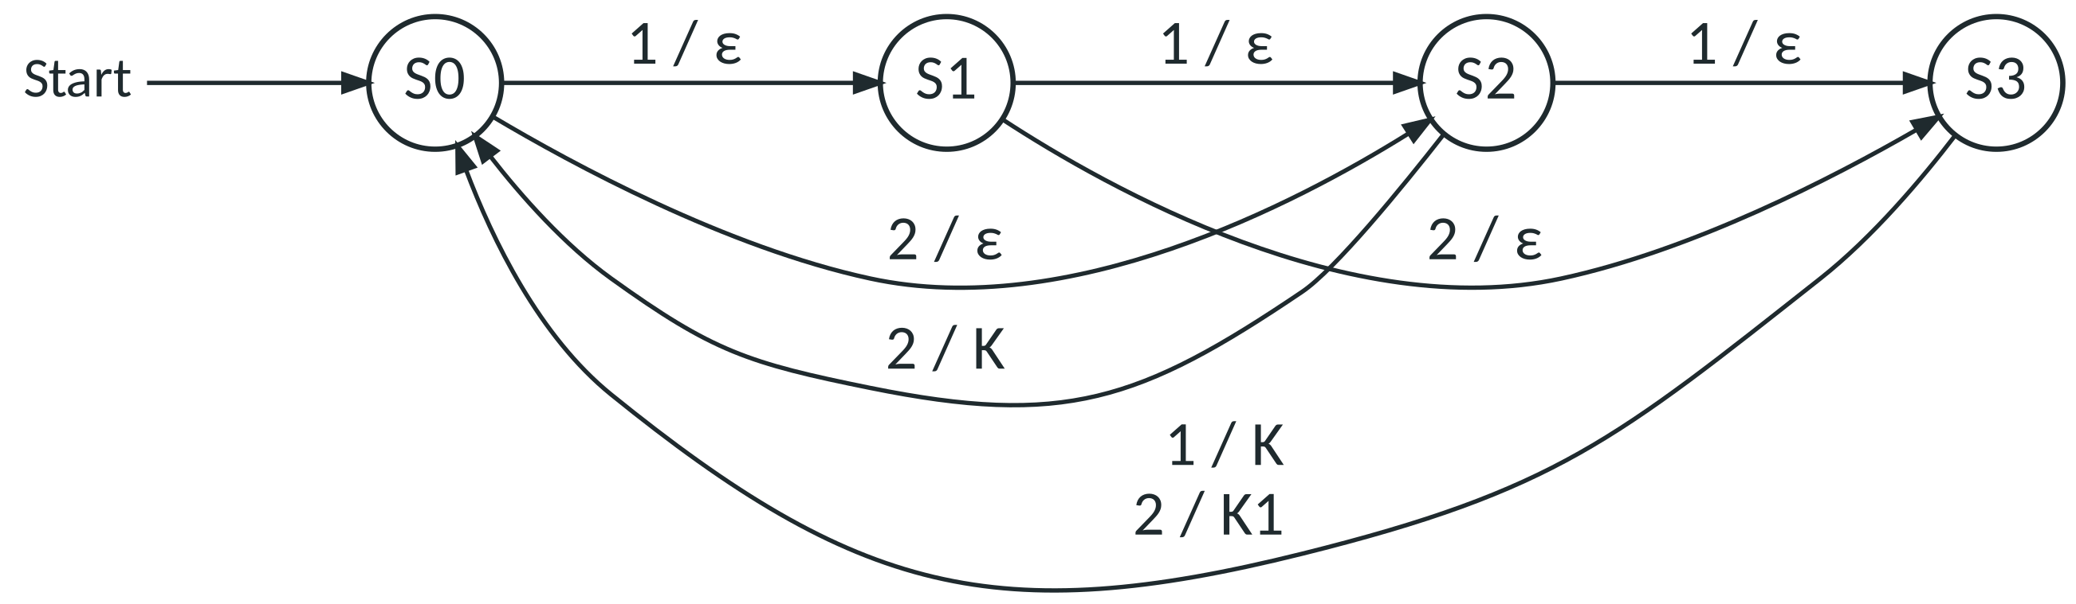
Der Kartoffelautomat
Σ = {1, 2} · Ω = {1, K}
SITUATION
Ein Sack Kartoffeln kostet 4 €.
Münzen: 1 € und 2 €.
K = Kartoffeln, 1 = 1 € zurück
Beschriftung e / a = Eingabe / Ausgabe · ε = keine Ausgabe · keine Endzustände
Notes:
[0:20–1:15] Der Kartoffelautomat
„Links vom Schrägstrich steht, was reinkommt, rechts, was rauskommt.“
„Es gibt keine Endzustände – das Ergebnis ist die Ausgabe.“

Slide 3
Zustände = bisher bezahlter Betrag
Zustand | Bedeutung
S0 | 0 € – neuer Kunde
S1 | 1 € bezahlt
S2 | 2 € bezahlt
S3 | 3 € bezahlt
MERKE
Der Zustand speichert, was für die nächste Ausgabe wichtig ist.

Slide 4
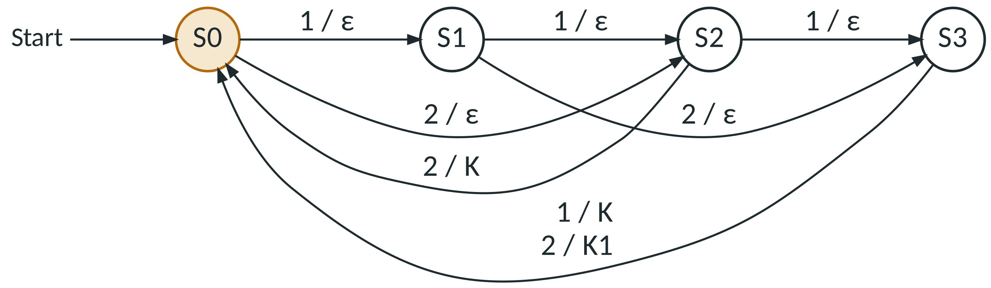
Eingabe: 2 1 2
EINGABE
2
1
2
Zustand: S0
Ausgabe bisher: ε
Notes:
[1:15–2:25] Ein Lauf mit Ausgabe
„2 € – noch nichts zu tun, Ausgabe ε.“
„Jetzt sind es 5 €: Kartoffeln und 1 € zurück – Ausgabe K1.“

Slide 5
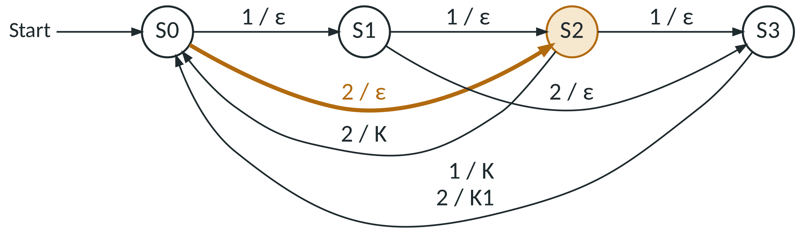
Zeichen 1: 2
EINGABE
2
1
2
Zustand: S2
Ausgabe bisher: ε

Slide 6
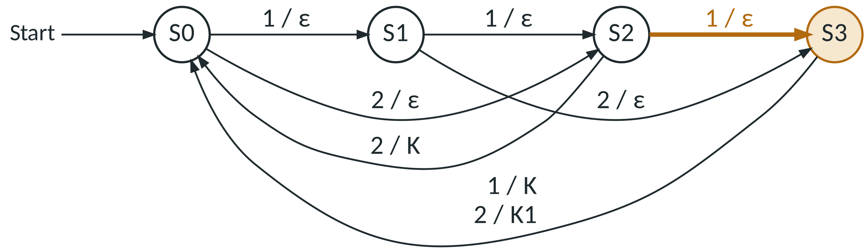
Zeichen 2: 1
EINGABE
2
1
2
Zustand: S3
Ausgabe bisher: ε

Slide 7
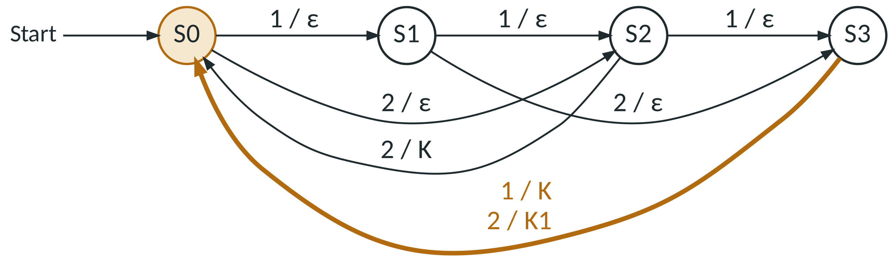
Zeichen 3: 2
EINGABE
2
1
2
Zustand: S0
Ausgabe bisher: K1
Kartoffeln + 1 € zurück

Slide 8
DEA oder Mealy-Automat?
 | DEA (Akzeptor) | Mealy-Automat
Aufgabe | entscheidet: gehört das Wort dazu? | übersetzt Eingabe in Ausgabe
Beschriftung | Zeichen, z. B. a | e / a, z. B. 2 / K1
Alphabete | Σ | Σ und Ω
Endzustände | ja (Doppelkreis) | keine
Ergebnis | akzeptiert / abgelehnt | Ausgabewort
Notes:
[2:25–3:05] DEA oder Mealy?
Zeile für Zeile vergleichen.

Slide 9

Live im AutomatenLab
Wir machen gleich:
Ausgabe vorhersagen – dann prüfen
Bug-Jagd: fehlerhafte Ausgaben finden
AutomatenLab
Mealy-Maschine
automatenlab.frankjuchim.de/#/mealy?aufgabe=2&modus=vorhersage
Notes:
[3:05–4:20] Live: Was kommt raus?
Erst vorhersagen, dann prüfen lassen; bei Fehler den Lauf ansehen.

Slide 10
Abi-Check: Mealy-Automaten
Geben Sie die Ausgabe an: Lauf mit e / a notieren, Ausgabe zusammensetzen.
Entwickeln Sie einen Mealy-Automaten: Σ und Ω angeben, keine Endzustände, für jedes Eingabezeichen ein Übergang.
Typischer Fehler: Endzustand einzeichnen oder Ausgabe an den Zustand schreiben.
BEISPIEL 1212
S0 –1/ε→ S1 –2/ε→ S3 –1/K→ S0 –2/ε→ S2
Ausgabe: K
Notes:
[4:20–5:00] Abi-Check
„Im Abi wird oft nach der Ausgabe gefragt – notiere den Lauf mit e / a.“

Slide 11

Pausiere jetzt!
Welche Ausgabe erzeugt der Kartoffelautomat?
SO GEHT’S
Video anhalten,
auf Papier lösen,
dann weiter: Die Auflösung kommt sofort.
1 1 1 1 1
2 2 2 2
Notes:
[5:00–5:30] Jetzt du
„Halte an und bestimme beide Ausgaben.“

Slide 12
Auflösung
11111: S0 –1/ε→ S1 –1/ε→ S2 –1/ε→ S3 –1/K→ S0 –1/ε→ S1 ⇒ Ausgabe K
2222: S0 –2/ε→ S2 –2/K→ S0 –2/ε→ S2 –2/K→ S0 ⇒ Ausgabe KK

Slide 13

Das nimmst du mit
WEITER ÜBEN
Mealy-Automat = Automat mit Ausgabe an jedem Übergang.
Beschriftung e / a, ε = keine Ausgabe.
Keine Endzustände – das Ergebnis ist das Ausgabewort.
Zustand = Erinnerung für die nächste Ausgabe.
Mealy-Maschine
Was kommt raus? Aufgabe 1
Als Nächstes
Video 4: Grenzen endlicher Automaten
Zum Nachlesen
Merkblatt M04 – Mealy-Automaten
Notes:
[5:30–5:55] Zusammenfassung
Ausblick: Was können Automaten nicht?

